Slide 1
المحاضرة السادسة
مادة : التخطيط و البرمجة في التدريب الرياضي.
المستوى : السنة الثانية ليسانس التدريب الرياضي.
أهداف المحاضرة: - محتوى الدورات الإعدادية الكبرى.
- مرحلة الإعداد العام مكوناتها و أهدافها PPG.
- مرحلة الإعداد الخاص PPS. - مرحلة ما قبل المنافسة.PPC
- مرحلة المنافسات.PC - المرحلة الانتقالية وأهدافها. PT
- الدورة التدريبية السنوية: Le cycle Annuel
- الدورة الأولمبية: Le Mégacycle
- مخطط المسيرة الرياضية و مراحلها.

Slide 2
- الخطة أو الدورة التدريبية الكبرى:Le macrocycle
يتكون من مجموعة الدورات المتوسطة والتي تمثل في مجملها الموسم التدريبي السنوي وتسمى بدورة الحمل الكبرى، حيث تتمثل بعدد من مراحل التدريب كفترة الإعداد وفترة المنافسات وفترة الإنتقالية، وبذلك تتكون كل دورة متوسطة من دورات صغرى عدة تتحدد بزمن معين وقد تتكرر الدورة التدريبية الكبرى أربعة مواسم كاملة لتمثل الدورة التدريبية الأولمبية عند تدريب المستويات العليا و بذلك يمكن تكرار الدورة الأولمبية ذات الأربع دورات موسمية لدورتين أولمبيتين
الخطط التدريبية

Slide 3
تعتبر الدورة الكبرى من أهم أسس التخطيط تتضمن أهم مراحل السنة الرياضية تقع خلالها المنافسات في أوقات محددة و تتمثل أهمية خطط التدريب السنوية في أنها تعمل على إعداد الرياضي للوصول لأعلى مستوى خلال المنافسات الرياضية، وكلما ازداد المدرب الرياضي معرفة بالخصائص والقدرات المميزة لكل فرد سهل عليه وضع خطة التدريب السنوية والذي يساعد بدرجة كبيرة على الإرتقاء بالمستوى
وتتأسس الخطط السنوية على تحليل مستوى الرياضيين في النواحي الصحية والبدنية والفنية والتربوية والنفسية والإجتماعية لتحديد الأهداف المطلوب تحقيقها ،وتنقسم فترات التدريب في الخطة السنوية إلى ثلاث فترات منها الفترة الإعدادية وفترة المنافسات والفترة الإنتقالية (فترة الراحة الإيجابية) .
الخطط التدريبية

Slide 4
يعتبر متفياف (Matviev) أن وجود هذه المراحل في الخطة السنوية يعود إلى أن الرياضي لا يمكنه البقاء في حالة بدنية مثالية طوال السنة الرياضية، وهو ما يحتم مرور اللياقة البدنية للرياضي بمرحلة التطوير ثم المحافظة على اللياقة ومرحلة التعب .
الخطط التدريبية

Slide 5
- مراحل الدورة التدريبية الكبرى:Le macrocycle
1-الفترة الاعدادية : تقسم المرحلة الإعدادية أو التحضيرية إلى عدة مراحل حيث لكل مرحلة أهداف وواجبات .
1-1-المرحلة الأولى من الفترة الإعدادية :
تهدف إلى تطوير القدرات القاعدية للرياضي على أسس متينة وتتكون أهم محتوياتها من :
-الإعداد البدني العام: من خلال تنمية الصفات البدنية الأساسية كالقوة العضلية والسرعة والتحمل والمرونة والرشاقة .
-الإعداد المهاري: وذلك بتوسيع والتركيز على المهارات الحركية للفرد من خلال تعليم ومحاولة إتقان المهارات الحركية.
-الإعداد الخلقي والإرادي: بتربية الصفات الخلقية والإرادية التي يتأسس عليها الحمل الشاق في الفترات التالية .
ويراعى في هذه المرحلة التدرج والتقدم في حجم وشدة حمل التدريب .
الخطط التدريبية

Slide 6
الخطط التدريبية
ملاحظة هامة :
الكثير من الدراسات العلمية في مجال التدريب الرياضي تأكد أن مستوى اللياقة البدنية في نهاية المرحلة الإعدادية العامة كثيرا ما يحدد مستوى أداء الرياضي و نتائجه في المنافسات الرياضية فهو مؤشر هام جدا لمدى استعداد الرياضي.

Slide 7
- مراحل الدورة التدريبية الكبرى:Le macrocycle
1-2-المرحلة الثانية من الفترة الاعدادية :
تهدف بصورة مباشرة إلى الوصول بالرياضي إلى أقصى مستواه وتشكل المواد التالية أهم محتويات التدريب لهذه المرحلة من خلال :
-الإعداد البدني الخاص: حيث يحتل الحيز الأكبر ويقل بالتالي حجم الإعداد البدني العام وتبقى شدة العمل في تصاعد. حيث أن الهدف هو المحافظة على المكتسبات التي حصلت في المرحلة الإعدادية والعمل على زيادة النتائج الرقمية.
-الإعداد المهاري: بمحاولة الإتقان العام للمهارات الحركية المختلفة وتثبيتها .
-الإعداد الخططي: من خلال اكتساب وإتقان القدرات والمهارات الخططية المختلفة.
-الإعداد الخلقي والإرادي: و ذلك بالتركيز على تطوير وتنمية الخصائص والسمات الإرادية والخلقية الخاصة التي تتطلبها نوع المنافسة الرياضية .
الخطط التدريبية

Slide 8
مخطط يوضح عناصر اللياقة البدنية وفترات تطويرها خلال التحضير العام و الخاص علاقتها بالحجم و شدة التدريب

Slide 9
- مراحل الدورة التدريبية الكبرى:Le macrocycle
2-المرحلة ما قبل المنافسة: Période de pré-compétition
هذه المرحلة يسعى من خلالها المدرب إلى الوصول إلى أقصى قدرات الرياضية في كل الجوانب سواء البدنية، المهارية، الخططية و النفسية.
في هذه المرحلة يكون العمل خاص حسب التخصص الرياضي (نوع النشاط).
كثيرا ما يكون التدريب مشابه لواقع المنافسة الرياضية من جميع الجوانب مع العمل على تصحيح الأخطاء و تجريب الخطط وإستراتيجية اللعب.
الإهتمام بالإسترجاع بالغ الأهمية في هذه المرحلة خاصة بعد فترة الإعداد العام و الخاص.
الخطط التدريبية

Slide 10
- فترة ما قبل المنافسات تهدف إلى تقييم الرياضي ومدى جاهزيته للمنافسات الرسمية سواء في الرياضات الجماعية أو الفردية أو القتالية وتطبق خلالها مختلف الدورات التدريبية من خلال الدورات الصغيرة بأنواعها والمتوسطة كل حسب طبيعتها وأهدافها .
الخطط التدريبية
ملاحظة هامة:

Slide 11
- مراحل الدورة التدريبية الكبرى:Le macrocycle
3-المرحلة المنافسة: Période de compétition
تهدف لمحاولة العمل على وقاية وصيانة المستوى الذي وصل له الرياضي بتهيئة مختلف الظروف التي تسمح بالاحتفاظ على المهارات والقدرات والصفات المكتسبة ومحاولة التقدم بها إلى أقصى ما يمكن.
ممارسة التدريب في الفترات الواقعة بين كل منافسة وأخرى مع ملاحظة تشكيل محتويات التدريب بما يتناسب ويتلاءم مع مقتضيات وظروف المنافسات القادمة.
-تتميز فترة المنافسات بأن تكون عبارة عن محاولة إستخدام كل ما اكتسبه الفرد خلال الفترة الإعدادية وما قبل المنافسة والعمل على تطبيقه و ذلك من خلال الإشتراك في المنافسات التي تلعب دورا هاما في العمل على الإرتقاء بالحالة التدريبية للرياضي.
الخطط التدريبية

Slide 12
-وتهدف عمليات التدريب خلال الفترة الواقعة بين كل منافسة وأخرى إلى الإعداد المباشر لهذه المنافسات بالإضافة إلى الإحتفاظ بالحالة التدريبية التي إكتسبها الفرد والعمل على صيانتها.
- في فترة المنافسات تصل فترة الحمل إلى أقصاها مع مراعاة الإهتمام بالراحة الإيجابية للفرد ويلزم معرفة الفترة التي يمكن للرياضي الإحتفاظ بمستواه حيث يحدد فترة دوام أقصى حمل يمكن للفرد تحمله ويختلف ذلك بالنسبة لكل نوع من الأنشطة الرياضية تبعا للخصائص والمميزات التي يتميز بها الرياضي.
الخطط التدريبية

Slide 13
- مراحل الدورة التدريبية الكبرى:Le macrocycle
4-المرحلة الإنتقالية : Période de transition
الفترة الإنتقالية تشكل الراحة النشطة والإيجابية بالنسبة الرياضي بعد الجهد المبذول في الفترتين السابقتين (الإعداد و المنافسة).
تشكل الإنتقال التدريجي إلى فترات ومراحل تدريبية جديدة ويراعى فيها الإنخفاض التدريجي بحمل التدريب من حيث الحجم والشدة.
يتوقف طوال الفترة الانتقالية على طبيعة المجهود المبذول خلال الفترتين السابقتين ويجب أن لا تزيد هذه الفترة عن( 4 -6) أسابيع ولا يمكن الإستغناء عنها في حالة زيادة الحمل الواقع على الرياضي في الفترتين السابقتين.
وبصفة عامة الهدف العام هو ضمان إنتقال اللاعب من موسم لأخر في أحسن فورمة وبعيدا عن الحمل الزائد والإجهاد البدني .
الخطط التدريبية

Slide 14
راحة سلبية بمعنى التوقف النهائي عن ممارسة أي نشاط رياضي.
راحة إيجابية وذلك عن طريق ممارسة نشاطات رياضية غير تخصص الرياضي بحجم و شدة منخفضة.
ممارسة نفس النشاط الرياضي بحجم وشدة منخفضة تحضيرا للولوج إلى فترة إعداد عام جديدة.
- يمكن أتكون المرحلة الإنتقالية في أحد الأشكال الموالية:

Slide 15
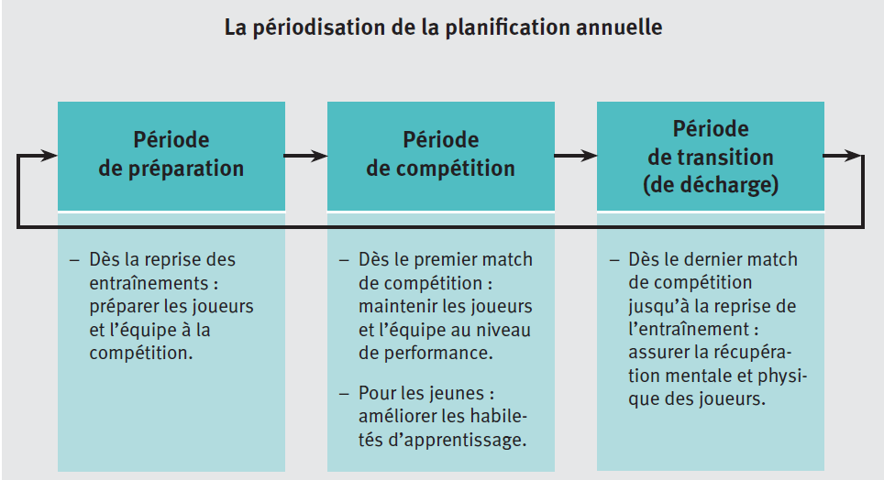
شكل يوضح مراحل الدورة السنوية وأهدافها في كرة القدم

Slide 16
شكل يوضح علاقة الشدة وحجم التدريب في الفترات الثلاثة للدورة السنوية

Slide 17
رابط إلكتروني مهم :
http://soccer-estduquebec.org/files/outils/Chapitre_09
_Planification_dentrainement.pdf

Slide 18
- الدورة التدريبية السنوية: Le cycle Annuel
- حسب HUGUE PORTIER (1998) فإن الدورية التدريبية السنوية تمتد على طول السنة و تضم في غالب الأحيان دورتين كبيرتين (deux microcycle)
الخطط التدريبية

Slide 19
- الدورة الأولمبية: Le Mégacycle
- يتضمن من 2 إلى 4 دورات سنوية (cycle annuel) حيث يضبط حسب تواريخ المنافسات المتوسطة و البعيدة المدى مثل بطولة العالم، الألعاب الأولمبية أو الكؤوس والمنافسات القارية.
- مخطط المسيرة الرياضية: Le gégacycle ou le plan de carrière
- تتضمن مخطط لمسيرة الرياضي من سنة مبكرة وصولا إلى الرياضي ذوي المستوى العالي، يكون فيه حجم و شدة التدريب تزداد تدريجيا مع مرور السنوات التدريبية وحتى التحضير الخاص يمر من العام إلى خصائص كل نشاط رياضي.
الخطط التدريبية

Slide 20
- مراحل مخطط المسيرة الرياضية:
- المرحلة الأولى تدوم من 4 إلى 6 سنوات: (مرحلة التكوين العام)
- عدد مرات التدريب تتراوح بين 2 إلى 3 حصص تدريبية في الأسبوع.
- مدة التدريب بين ساعة و ساعة ونصف.
- هذه المرحلة تضم مرحلتين الأولى يتم فيها التركيز على تطوير المهارات الحركية بشكل عام والتي تدوم من سنتين إلى 3 سنوات.
- الحجم السنوي التدريبية ضعيف يتراوح بين 80 إلى 120 ساعة.
- زيادة الحجم التدريبي يكون بزيادة عدد الحصص التدربية وليس بزيادة حجد الحصة بحد ذاتها.
- أما المرحلة الثانية تتمثل في التكوين الخاص القاعدي والتي تدوم من سنتين إلى 3 سنوات والتي تكون في الغالب في مرحلة النمو الجسمي.
الخطط التدريبية

Slide 21
- المرحلة الثانية تدوم من 8 إلى 12 سنة: (مرحلة التكوين الخاص)
- حسب النشاط الرياضي، تعد هذه المرحلة أكثر قساوة من حيث الشدة والتي يتم فيها المرور إلى الأوتوماتيكية في الأداء الحركي الخاص بالنشاط الرياضي.
تعد هده المرحلة مرحلة الإعداد البدني، حيث تتميز بالتدريب الرياضي الخاص و الذي يقترب من متطلبات المنافسة حسب كل تخصص.
تعرف هذه المرحلة زيادة في حجم و شدة التدريب.
- مرحلة الأداء الأمثل:
- وهي المرحلة التي يكون فيها سن الرياضي الأمثل للوصل إلى أعلى المستويات.
الخطط التدريبية

Slide 22
مراجع المحاضرة:
- وجدي مصطفى الفتاح،محمد لطفي السد. (2002). الأسس العلمية للتدريب الرياضي للاعب والمدرب. المينيا: دار الهدى للنشر و التوزيع.
- أبو العلاء أحمد عبد الفتاح " التدريب الرياضي المعاصر" دار الفكر العربي (الطبعة، مصر،الأولى) القاهر2112. - أمر الله أحمد الساطي "قواعد وأسس التدريب الرياضي وتطبيقاته" الإسكندرية منشأة المعارف، 1998.
رابط الإلكتروني:
http://soccer-estduquebec.org/files/outils/Chapitre_09
_Planification_dentrainement.pdf

Slide 23
السلام عليكم.........
إلى المحاضرة الموالية

